Slide 1
Образовательная программа драматического кружка «Курс актерского мастерства»
Составитель: Шрейдер Наталья Георгиевна,
педагог дополнительного образования
МКОУ ДОД «Центр детского творчества»

Slide 2
«Курс актерского мастерства»
Программа рассчитана на 3 года обучения
Возраст воспитанников 7-14 лет
К концу обучения дети приобретают навыки: коллективного выполнения задания, управления своим вниманием, продолжительного поведения в заданном образе, точного соблюдения текста, домашней работой над ролью, умение определять в любом сложном общении, основные параметры и особенности их реализации.

Slide 3
Актуальность
АКТУАЛЬНОСТЬ И ПРАКТИЧЕСКАЯ ЗНАЧИМОСТЬ ПРОГРАММЫ В ТОМ, ЧТО ОНА СПОСОБСТВУЕТ РАЗВИТИЮ У ДЕТЕЙ И ПОДРОСТКОВ КАЧЕСТВ, КОТОРЫЕ ПОМОГУТ В БУДУЩЕМ КОНСТРУКТИВНО ОБЩАТЬСЯ С САМЫМИ РАЗНЫМИ КАТЕГОРИЯМИ ЛЮДЕЙ, БЫТЬ ИНТЕРЕСНЫМИ В ОБЩЕНИИ И ЛИДЕРАМИ ВО МНОГИХ НАЧИНАНИЯХ.

Slide 4
ЦЕЛИ ПРОГРАММЫ
Дополнительная образовательная программа имеет цель- создание условий для саморазвития и развития личности ребёнка , выявление его творческого потенциала средствами театральной педагогики.

Slide 5
Задачи
Формирование духовных качеств личности на основе развития творческой активности
Развитие эстетических способностей ребёнка
Приобщение детей театральной культуре, обогащение их театрального опыта: знание детей о театре, его истории, устройстве, театральных профессиях , костюмах, атрибутах, театральной терминологии
Развить чувства коммуникативной сообразительности
Воспитание эмоциональной культуры общения
Развитие у детей интереса театрально- игровой деятельности.

Slide 6
Учебно- тематическое планирование 1 год обучения
№ | Тема | часы
 |  | всего | теория | практика
1 2 3 4 5 6 7 | Вводное занятие Игра- один из главных элементов театрального искусства Ритм. Развитие ритма у детей при помощи речевых и физических упражнений. Культура речи. Выразительность речи. Искусство речи. Работа над стихотворением. Образный язык народных сказок. Повторение материала пройденного за год. | 2 30 40 80 32 22 10 | 1 3 4 8 6 2 - | 1 27 36 72 26 20 10
итого : 216 24 192

Slide 7
Учебно- тематическое планирование 3 год обучения
№ | тема | часы
 |  | всего | теория | практика
1 2 3 4 5 6 7 8 9 10 | Возникновение и развитие западноевропейского театра. Особенности русского театра. Мизансцена- язык режиссёра. Проявление характера персонажа в общении. Сценическое общение. Сценические этюды. Импровизация в работе актёра. Работа актёра над образом. Логика действий. Подготовка театрализованного действия. Массовые мероприятия с обучающимися. Концерты, конкурсы. | 20 14 34 16 32 22 20 36 12 10 | 12 8 10 4 5 2 4 - 12 10 | 8 6 24 12 27 20 16 36 - -
итого: 216 67 149

Slide 8
Учебно- тематическое планирование 2 год обучения
№ | Тема | часы
 |  | всего | теория | практика
1 2 3 4 5 6 7 8 9 10 | Театр- искусство коллективное. Актёр- главное чудо театра. Работа актёра над собой. Словесные и бессловесные элементы действия. Сценическое движение. Искусство речи. Работа над стихотворением и басней. Работа актёра над ролью. Образ героя. Грим. Костюм. Работа актёра над ролью. Оформление спектакля. Показ. Массовые мероприятия с обучающимися. Экскурсии. | 4 6 40 20 30 30 32 40 10 4 | 3 4 8 6 4 6 4 6 10 4 | 1 2 32 14 26 24 28 34 - -
итого : 216 45 171

Slide 9
«Курс актерского мастерства»
К концу обучения по программе обучающиеся должны знать:
Основы сценической речи;
Средства пластической выразительности;
Основные компоненты спектакля и их выразительное значение;
Общественно- преобразующую роль театрального искусства, его виды и жанры;
Основные элементы сценического движения и действия.

Slide 10
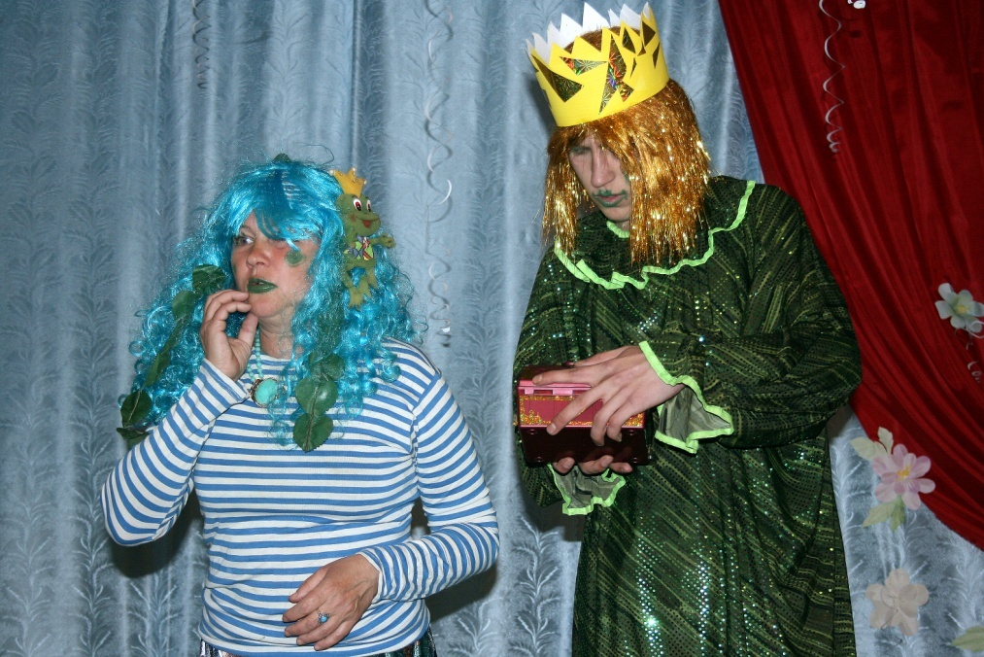
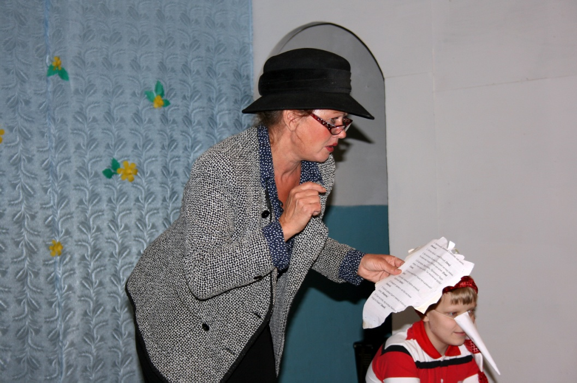
Фотоальбом

Slide 11
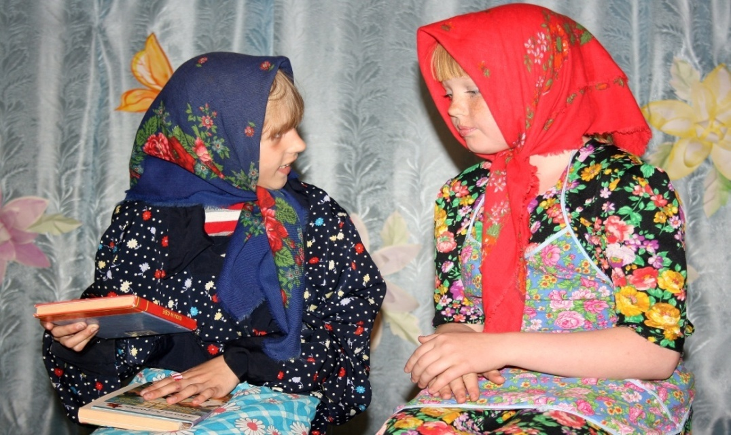
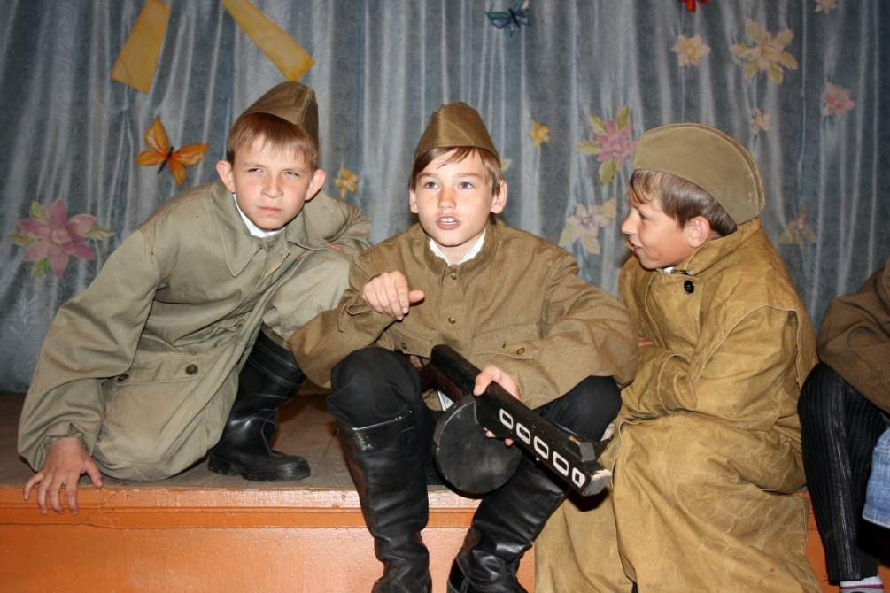
фотоальбом

Slide 12
Provinciy@inbox.ru
«Курс
актерского
мастерства»

